Slide 1
NumberCrush
Benjamin Le Grand - Damien Piedanna - Sylvain Prat - Clément Robbe - Nicolas Trouin
Groupe 4A Equipe 2

Slide 2
Améliorations du Gameplay
Chute des nombres
Murs
Power Up
Remplacement des espaces vides
Exécution d’un fichier wav
Benjamin Le Grand - Damien Piedanna - Sylvain Prat - Clément Robbe - Nicolas Trouin
Groupe 4A Equipe 2

Slide 3
Menu
Benjamin Le Grand - Damien Piedanna - Sylvain Prat - Clément Robbe - Nicolas Trouin
Groupe 4A Equipe 2

Slide 4

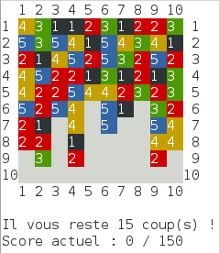
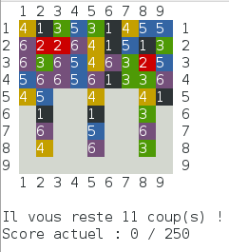

Histoire
Niveau 1
Niveau 3
Benjamin Le Grand - Damien Piedanna - Sylvain Prat - Clément Robbe - Nicolas Trouin
Groupe 4A Equipe 2

Slide 5
Perso
Création de Niveau
Benjamin Le Grand - Damien Piedanna - Sylvain Prat - Clément Robbe - Nicolas Trouin
Groupe 4A Equipe 2

Slide 6
Perso
Chargement du Niveau
Benjamin Le Grand - Damien Piedanna - Sylvain Prat - Clément Robbe - Nicolas Trouin
Groupe 4A Equipe 2

Slide 7
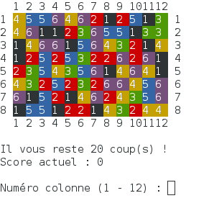
Perso
Partie Perso
Benjamin Le Grand - Damien Piedanna - Sylvain Prat - Clément Robbe - Nicolas Trouin
Groupe 4A Equipe 2

Slide 8
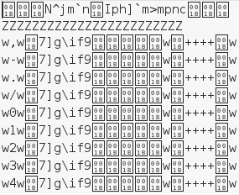
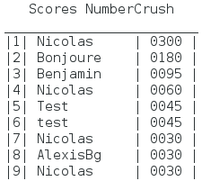
Score
Benjamin Le Grand - Damien Piedanna - Sylvain Prat - Clément Robbe - Nicolas Trouin
Groupe 4A Equipe 2

Slide 9
Merci pour votre attention !
Benjamin Le Grand - Damien Piedanna - Sylvain Prat - Clément Robbe - Nicolas Trouin
Groupe 4A Equipe 2

